Slide 1

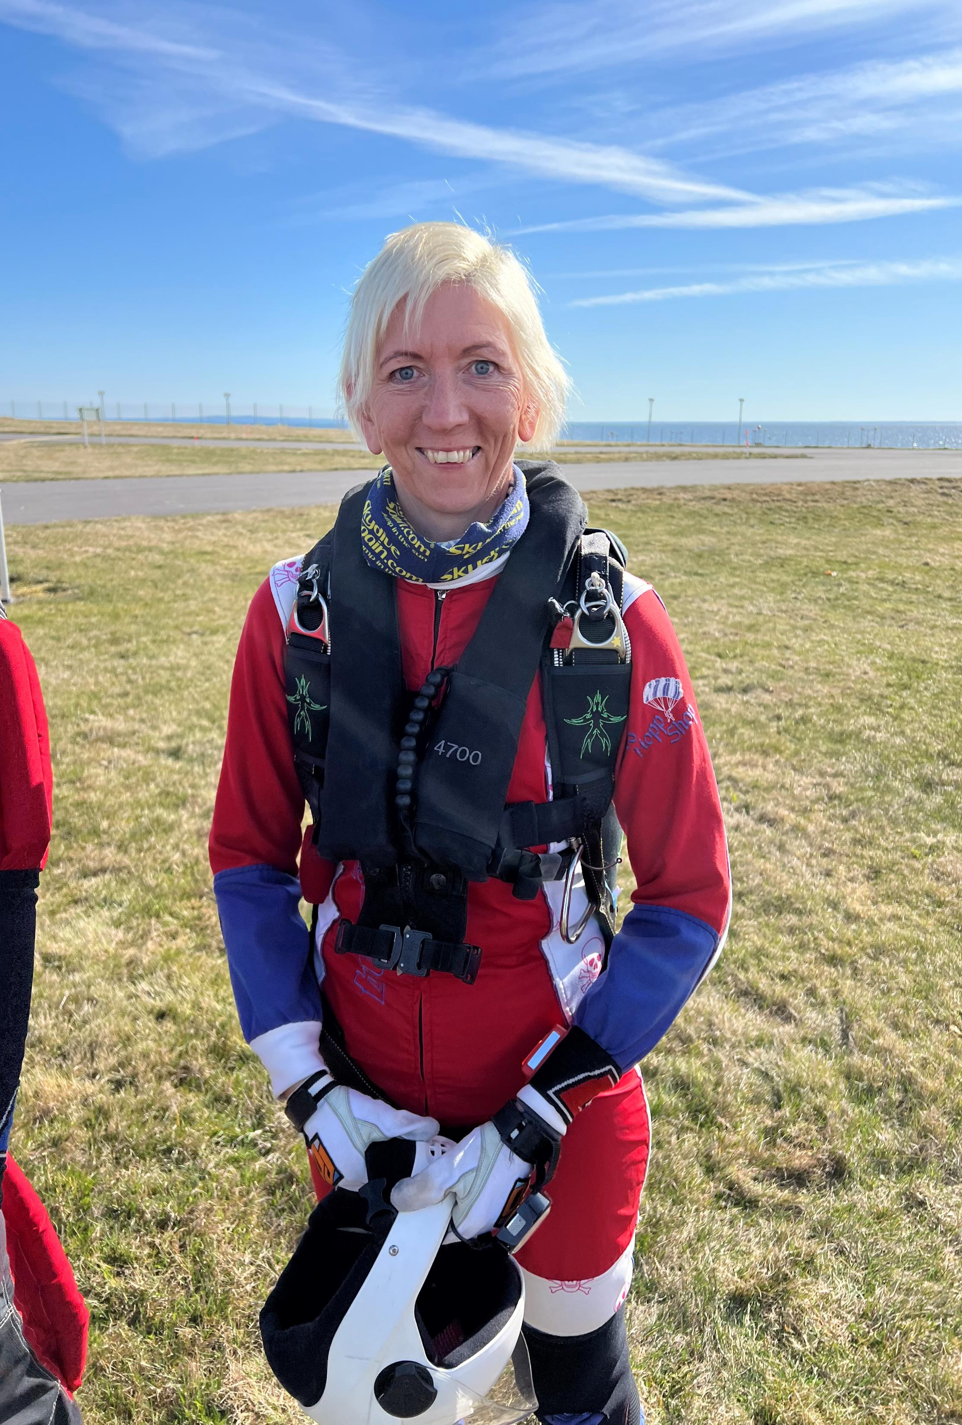
Penny Robertson-Pearce
Klubb: Aros Fallskärmsklubb

Slide 2
Kort presentation:
Fallskärmshoppare sedan 2011, 550 hopp
Anställd på Svenska Fallskärmsförbundet som kanslist sedan 2016
Bakgrund inom ridsport, professionell i 30 år som tävlingsryttare, tränare, ridlärare, ridskolechef, domare och banbyggare
Driver fortfarande eget företag inom ridsport och är chefredaktör för tidningen Svensk Fallskärmssport
Erfarenhet av styrelsearbete från både ridsportförening, fallskärmsklubb och bostadsrättsförening
Gillar äventyr och utmaningar. Bestigit Kebnekajse 2023 och Kilimanjaro 2024
Ser fram emot att sitta med i Svealands flygsportförbund och hoppas att jag kan bidra utifrån mina erfarenheter.

